Slide 1


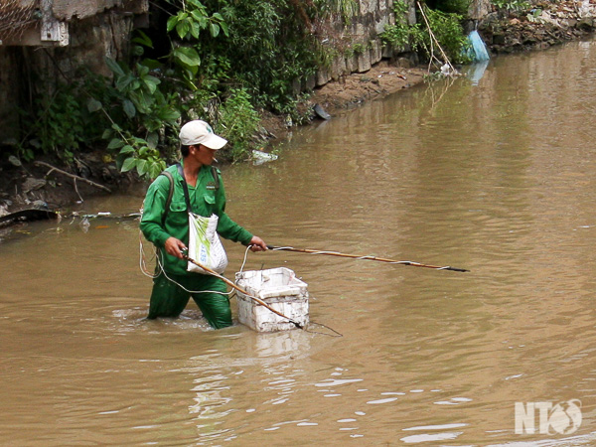
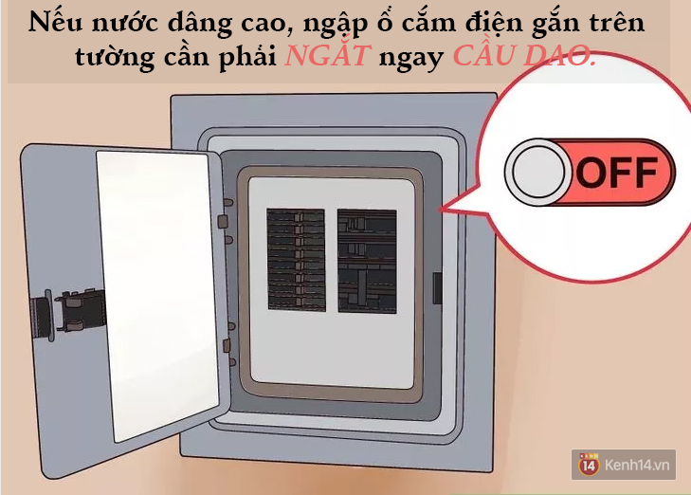
Khởi động
Tại sao có thể đánh bắt cá bằng điện?
Tại sao lại có cảnh báo trên?

Slide 2


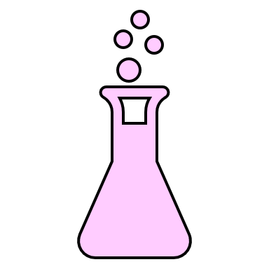
Bài 2
Cân bằng trong dung dịch nước

Slide 3


Nội dung
01
02
03
04
05
Sự điện li, chất điện li, chất không điện li
Thuyết Bronsted – Lowry về acid - base
Khái niệm pH. Chất chỉ thị acid - base
Ý nghĩa thực tiễn của cân bằng trong dung dịch nước của ion Al³⁺, Fe³⁺, CO₃²⁻
Chuẩn độ acid - base

Slide 4
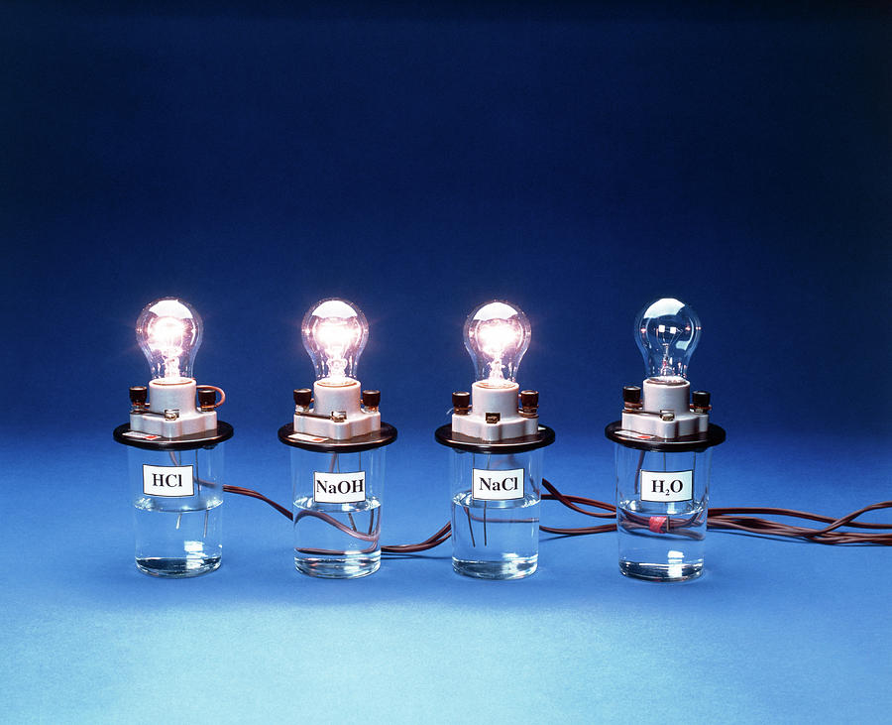

SỰ ĐIỆN LI,
CHẤT ĐIỆN LI, CHẤT KHÔNG ĐIỆN LI

Slide 5
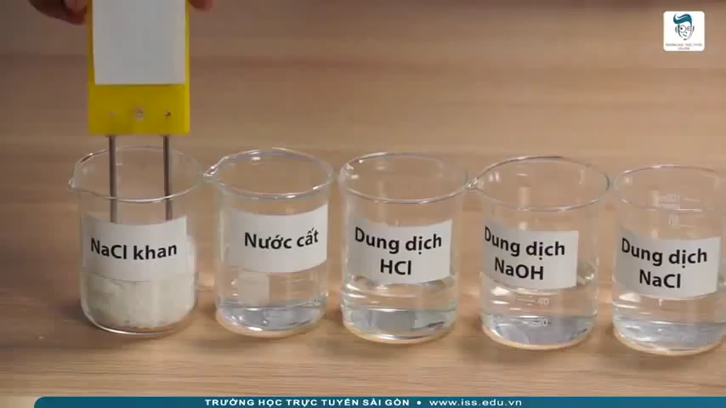
1. Hiện tượng điện li
Quan sát thí nghiệm, cho biết:
Bóng đèn tại những dung dịch nào sáng mạnh, dung dịch nào sáng yếu?
Dự đoán dung dịch nào dẫn được điện, dung dịch nào không dẫn điện?

Slide 6
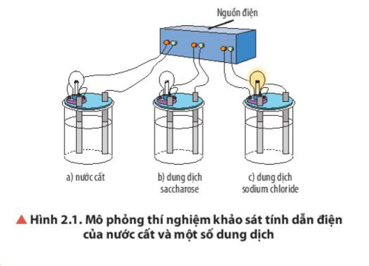
Câu 1. Quan sát Hình 2.1, nhận xét hiện tượng xảy ra khi thực hiện thí nghiệm. So sánh tính dẫn điện của nước cất và các dung dịch.
Hiện tượng xảy ra: chỉ có bóng đèn ở cốc đựng dung dịch NaCl bật sáng.
Chỉ có dung dịch NaCl dẫn điện, còn dung dịch saccharose và nước cất không dẫn điện.

Slide 7


Câu 2. Hãy cho biết nguyên nhân vì sao dung dịch NaCl có tính dẫn điện?
H₂O là phân tử phân cực. Khi cho NaCl tinh thể vào nước, xảy ra quá trình tương tác giữa các phân tử nước có cực và các ion của muối, kết hợp với sự chuyển động hỗn loạn không ngừng của các phân tử nước làm cho các ion Na⁺ và Cl⁻ của muối tách dần khỏi tinh thể và hoà tan vào nước, gọi là quá trình điện li hay sự điện li.
Phương trình điện li: NaCl →Na⁺ + Cl⁻

Slide 8

Quá trình phân li các chất trong nước tạo thành ion được gọi là sự điện li. Những chất khi tan trong nước phân li ra các ion được gọi là chất điện li.

Slide 9
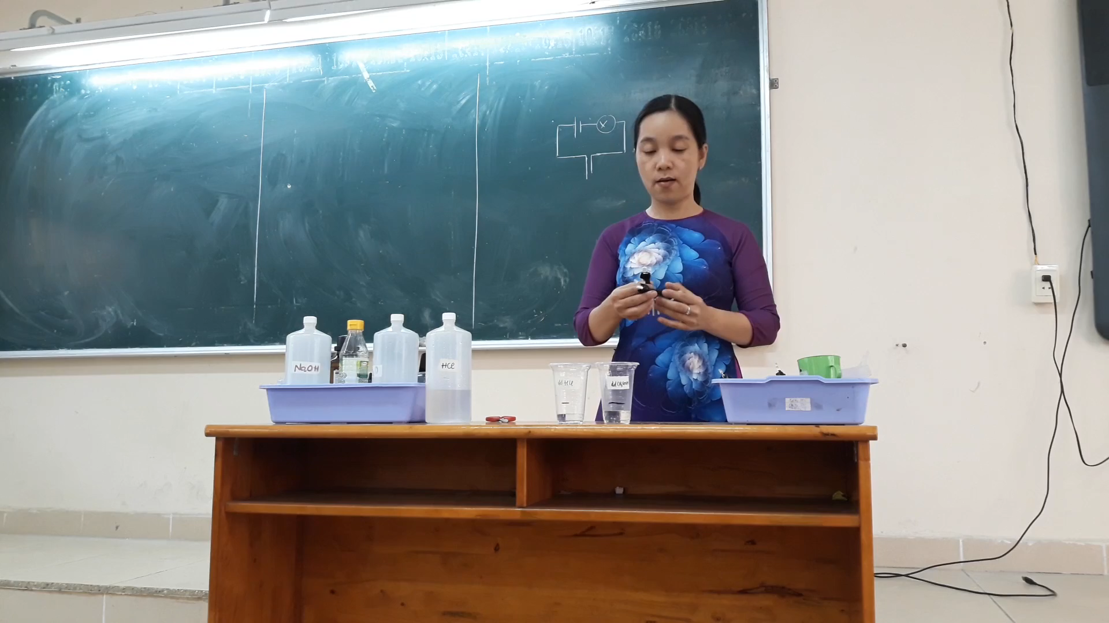
Tìm hiểu sự phân loại chất điện li
Quan sát thí nghiệm, cho biết:
Bóng đèn tại dung dịch HCl 1 M hay dung dịch CH₃COOH 1 M sáng hơn?

Slide 10

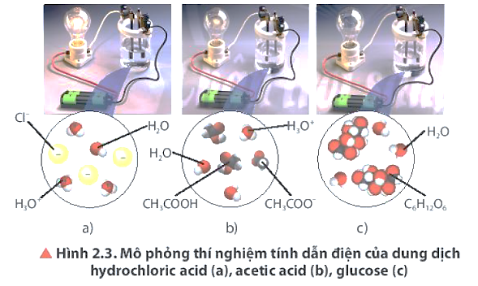
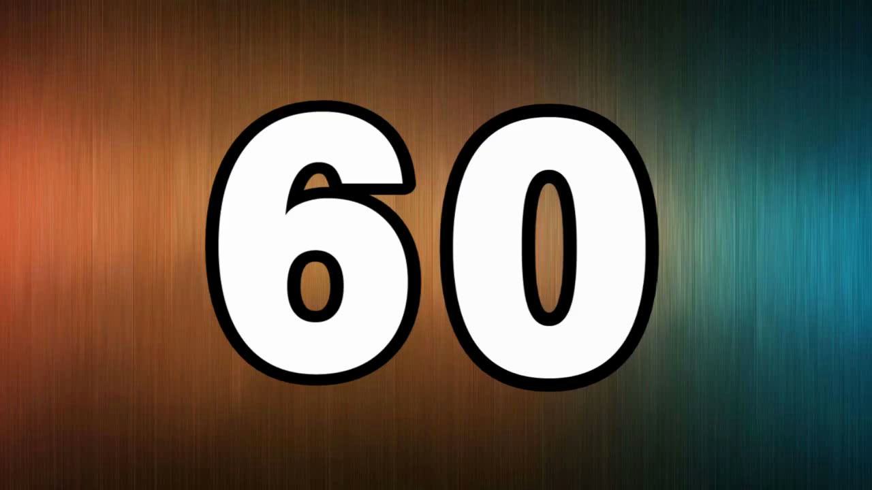
Tìm hiểu sự phân loại chất điện li
Làm việc theo bàn trong 1 phút, trả lời câu hỏi 3, 4 SGK trang 13.

Slide 11

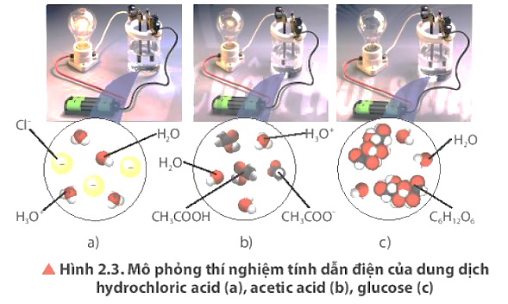
Câu 3. Quan sát Hình 2.3, nhận xét về độ sáng của bóng đèn ở các thí nghiệm. Biết rằng nồng độ mol của các dung dịch là bằng nhau, cho biết dung dịch nào dẫn điện mạnh, dẫn điện yếu và không dẫn điện.
Tìm hiểu sự phân loại chất điện li

Slide 12
Tìm hiểu sự phân loại chất điện li
Nhận xét: Độ sáng của bóng đèn ở thí nghiệm a mạnh nhất, thí nghiệm b yếu, còn thí nghiệm c bóng đèn không sáng.
Dung dịch hydrochloric acid dẫn điện mạnh.
Dung dịch acetic acid dẫn điện yếu.
Dung dịch glucose không dẫn điện.

Slide 13

Câu 4.
Cho các phương trình điện li:
Nhận xét về mức độ phân li của HCl và CH₃COOH.
Trả lời
Mức độ phân li của HCl mạnh; còn của CH₃COOH yếu.

Slide 14
Tìm hiểu sự phân loại chất điện li
Chất điện li mạnh là gì? Chất điện li yếu là gì? Chất không điện li là gì?

Slide 15
Chất điện li mạnh là chất khi tan trong nước, các phân tử hoà tan đều phân li thành ion.
Chất điện li yếu là chất khi tan trong nước chỉ có một số phân tử hoà tan phân li thành ion, phần còn lại vẫn tồn tại dưới dạng phân tử trong dung dịch.
Chất không điện li là chất khi hoà tan vào trong nước, các phân tử không phân li thành ion.

Slide 16


Tìm hiểu sự phân loại chất điện li
Chất điện li yếu
Chất điện li mạnh
HCl → H⁺ + Cl⁻
Mũi tên hai chiều
Mũi tên một chiều

Slide 17
Các acid mạnh: HCI, HNO₃, ……..
Các base mạnh: NaOH, KOH, Ca(OH)₂, Ba(OH)₂, ...
Hầu hết các muối.
CHẤT ĐIỆN LI MẠNH
(Phân li hoàn toàn)
CHẤT ĐIỆN LI
CHẤT ĐIỆN LI YẾU
(Phân li một phần)
Acid yếu như CH₃COOH, HCIO, HF, H₂CO₃......
Base yếu như Cu(OH)₂, Fe(OH)₂,…..
CHẤT KHÔNG ĐIỆN LI
Glucose, ethanol…….

Slide 18

Câu 5.
Nếu nhỏ thêm vài giọt dung dịch NaOH thì nồng độ H⁺ giảm xuống => cân bằng (2) chuyển dịch theo chiều thuận.
Nếu nhỏ thêm vài giọt CH₃COONa thì nồng độ CH₃COO⁻ tăng lên => cân bằng (2) chuyển dịch theo chiều nghịch.
Nếu nhỏ thêm vài giọt dung dịch NaOH hoặc CH₃COONa thì cân bằng (2) chuyển dịch theo chiều nào?

Slide 19
Câu 6. Viết phương trình điện li (nếu có) của các chất sau khi hòa tan vào nước: HNO₃; Ca(OH)₂; BaCl_{2.}
01.
02.
03.

Slide 20
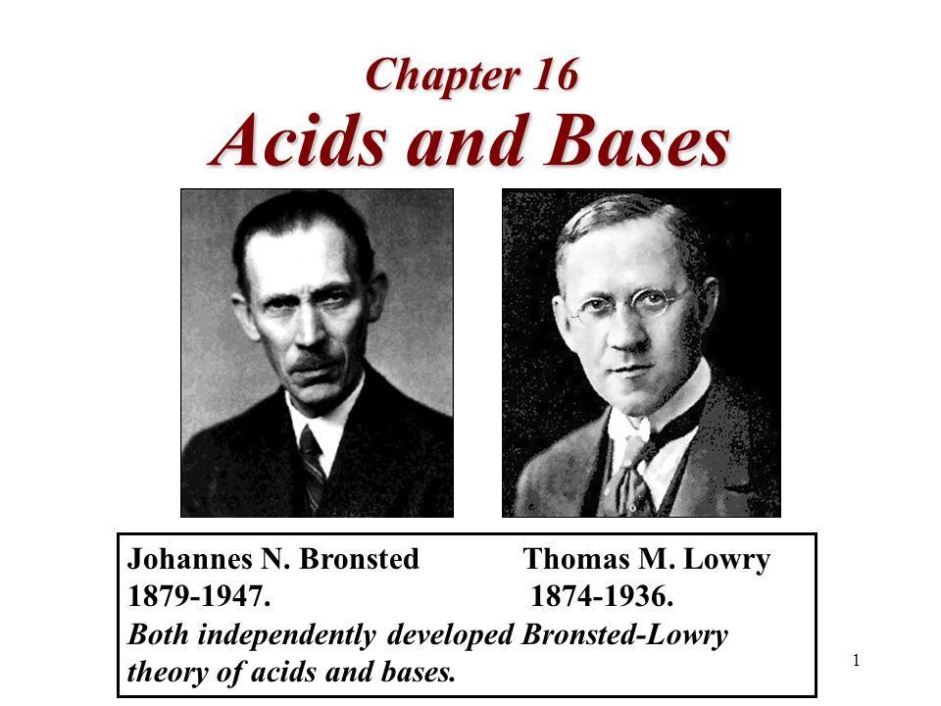
II. THUYẾT BRONSTED – LOWRY VỀ ACID - BASE

Slide 21
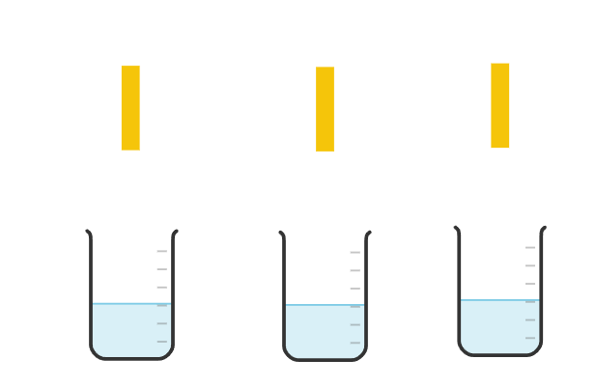
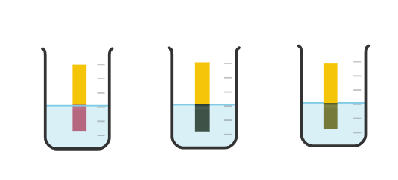
1. Khái niệm acid – base theo Bronsted - Lowry
Chuẩn bị: 3 dung dịch, 3 mảnh giấy pH như hình vẽ.
Lần lượt nhúng từng mảnh giấy pH vào từng dung dịch.
Dự đoán sự thay đổi về màu sắc của giấy pH tại mỗi dung dịch.
Chất nào là acid? Chất nào là base?
Giấy pH
Dung dịch HCl
Dung dịch NaOH
Dung dịch Na₂CO₃

Slide 22
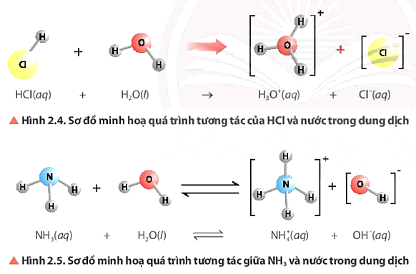
Câu 7
Quan sát hình 2.4 và 2.5 , cho biết chất nào nhận H⁺, chất nào cho H⁺?
Nhận xét về vai trò acid- base của phân tử H₂O trong các cân bằng ở hình 2.4 và hình 2.5

Slide 23
Chất cho H⁺
Chất nhận H⁺
phân tử H₂O vừa đóng vai trò là acid, vừa đóng vai trò là base
Chất nhận H⁺
Chất cho H⁺

Slide 24

Acid là những chất có khả năng cho proton (H⁺), base là những chất có khả năng nhận proton.
Acid và base có thể là phân tử hoặc ion.

Slide 25

1. Khái niệm acid – base theo Bronsted - Lowry
H⁺
acid
base
Trong phản ứng thuận, HCl là chất cho H⁺ nên đóng vai trò là acid, H₂O là chất nhận H⁺ nên đóng vai trò là base.

Slide 26
1. Khái niệm acid – base theo Bronsted - Lowry
H⁺
Base
acid
acid
base
Trong phản ứng thuận, H₂O là chất cho H⁺ nên đóng vai trò là acid, NH₃ là chất nhận H⁺ nên đóng vai trò là base.
Trong phản ứng nghịch, ion đóng vai trò là acid , đóng vai trò là base.

Slide 27


1. Khái niệm acid – base theo Bronsted - Lowry
Làm việc theo bàn trong 1 phút, xác định vai trò của ion
và phân tử nước trong phản ứng thuận trong hai phản ứng ở hình bên

Slide 28

1. Khái niệm acid – base theo Bronsted - Lowry
1
2
acid
base
acid
base
Ion và phân tử H₂O vừa có thể nhận H⁺, vừa có thể cho H⁺ nên có tính chất lưỡng tính.

Slide 29

Câu 8. Cho phương trình:
Cho biết chất nào là acid, chất nào là base theo thuyết Bronsted- Lowry?
acid
base
base
acid

Slide 30
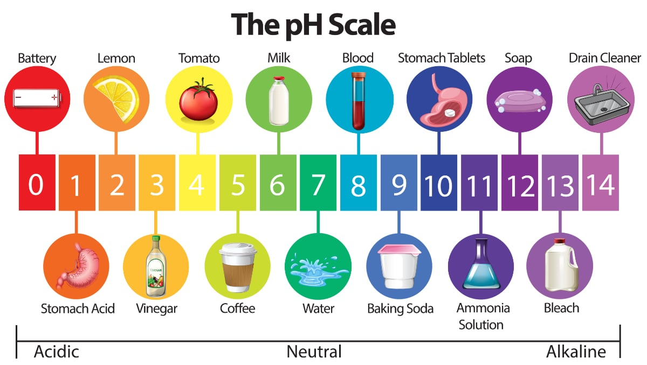
III. KHÁI NIỆM pH – CHẤT CHỈ THỊ ACID - BASE

Slide 31
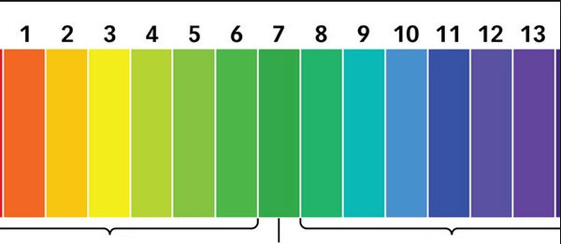
Để đánh giá tính acid hoặc tính base của các dung dịch, người ta dùng đại lượng pH.
1. Khái niệm pH

Slide 32
H₂O là chất điện li rất yếu:
1. Khái niệm pH
Tích số ion của nước ở 25 ºC:
K_{w} = [H⁺].[OH⁻] = 10⁻¹⁴
Quan sát hình và cho biết khoảng giá trị nào trong thang pH tương ứng với môi trường của dung dịch là acid, base hay trung tính?
Acid
Trung tính
Base

Slide 33


pH = -lg[H⁺] hoặc [H⁺] = 10^{-pH}
1. Khái niệm pH
Ví dụ: Dung dịch có [H⁺] = 10⁻² thì pH = 2
Môi trường acid
Môi trường trung tính
Môi trường base
[H⁺] > 10⁻⁷
[H⁺] = 10⁻⁷
[H⁺] < 10⁻⁷
pH < 7
pH = 7
pH > 7

Slide 34
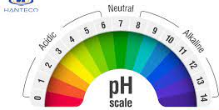
pH là chỉ số đánh giá độ acid hay độ base của một dung dịch.
Thang pH thường có giá trị từ 1 đến 14.

Slide 35

Câu 9.
Tính pH của dung dịch có:
Nồng độ H⁺ là 10⁻²M
Nồng độ OH⁻ là 10⁻⁴M

Slide 36
Câu 10. Pha 500 ml dung dịch HCl 0,2M vào 500ml nước. Tính pH của dung dịch thu được.

Slide 37


Câu 4: pH của dung dịch nào sau đây có giá trị nhỏ nhất?
A
Dung dịch HCl 0,1 M
B
Dung dịch CH₃COOH 0,1 M
C
Dung dịch NaCl 0,1 M
D
Dung dịch NaOH 0,1 M
Đáp án đúng: A

Slide 38
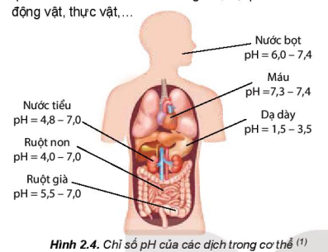

Tìm hiểu ý nghĩa của pH trong thực tiễn
Chỉ số pH có ý nghĩa to lớn trong thực tiễn, pH có liên quan đến sức khoẻ của con người, sự phát triển của động vật, thực vật, ...

Slide 39
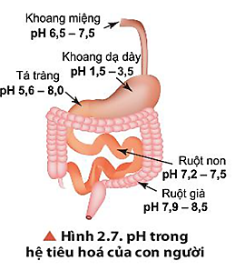
Câu 11. Quan sát hình 2.7, cho biết khoảng pH thấp nhất và cao nhất ở các cơ quan trong hệ thống tiêu hóa của con người?
Khoảng pH thấp nhất là tại dạ dày pH = 1,5 – 3,5.
Khoảng pH cao nhất là tại ruột già: pH = 7,9 – 8,5.

Slide 40
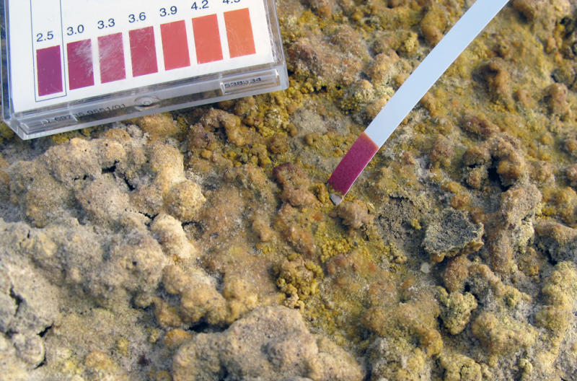
Câu 12. Đất chua là đất có độ pH dưới 6,5. Để cải thiện đất trồng bị chua, người nông dân có thể bổ sung chất nào trong các chất sau vào đất: CaO; P₂O₅ ?
Để cải thiện đất chua ( đất có độ pH thấp), nên dùng các chất có tính kiềm, do đó cần bổ sung CaO.

Slide 41
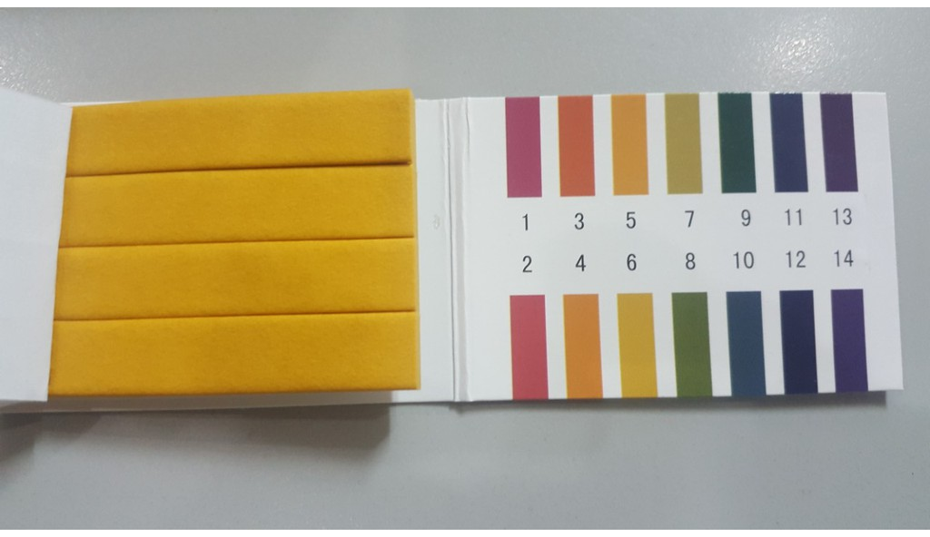
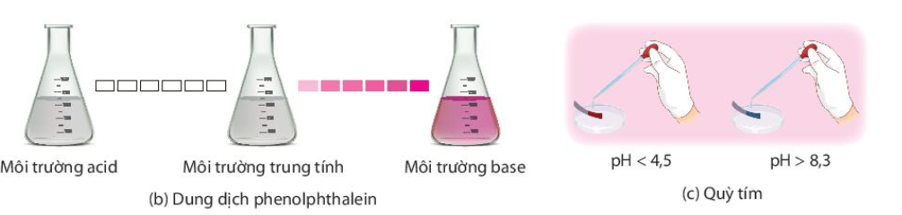
Tìm hiểu chất chỉ thị acid - base
Màu của giấy pH, giấy quỳ và phenolphthalein trong dung dịch ở các khoảng pH khác nhau
(a) Giấy chỉ thị pH vạn năng

Slide 42
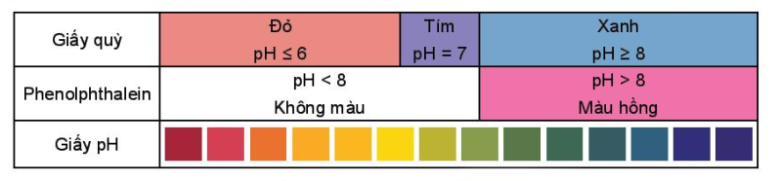
Tìm hiểu chất chỉ thị acid - base
Chất chỉ thị acid – base là chất có màu sắc biến đổi phụ thuộc vào giá trị pH của dung dịch. Một số chất chỉ thị như giấy pH, giấy quỳ, phenolphthalein có màu sắc thay đổi trong các khoảng pH khác nhau

Slide 43
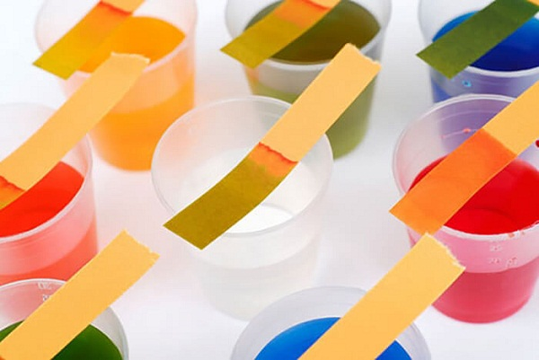
Chất chỉ thị acid – base là chất có màu sắc biến đổi theo giá trị pH của dung dịch

Slide 44
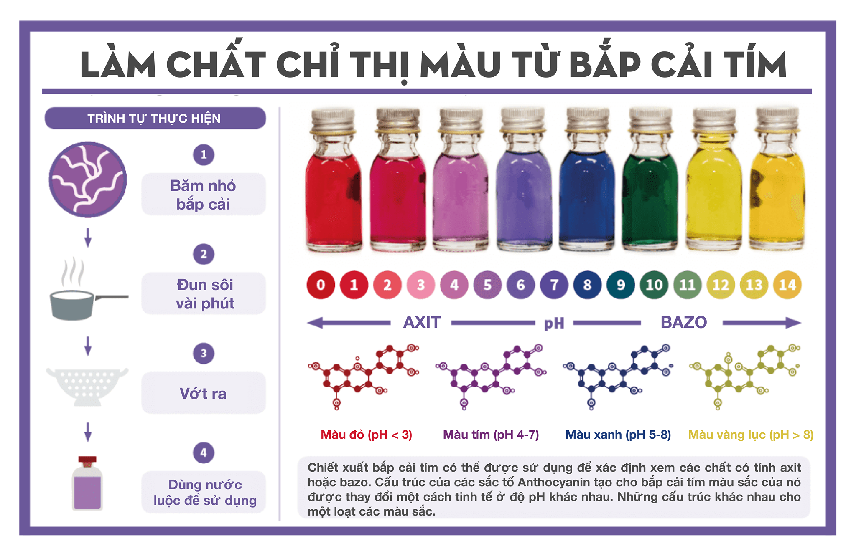

Tìm hiểu chất chỉ thị acid - base
Thuốc chỉ thị từ bắp cải tím

Slide 45
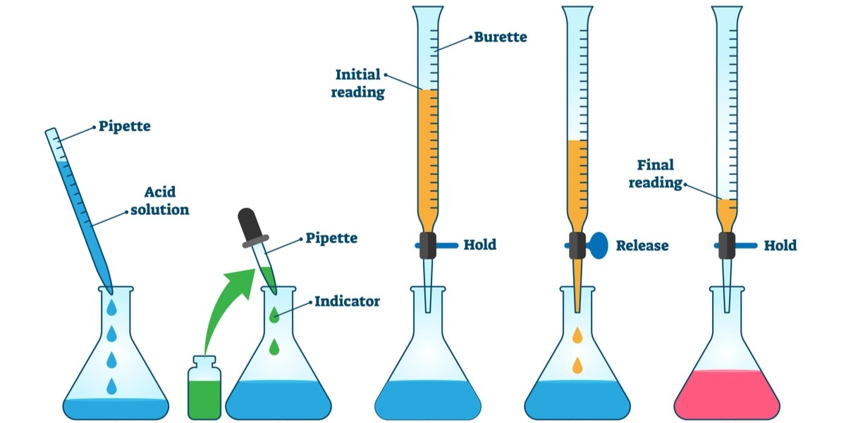
IV. CHUẨN ĐỘ ACID - BASE

Slide 46
1. Nguyên tắc
Chuẩn độ là phương pháp xác định nồng độ của một chất bằng một dung dịch chuẩn đã biết nồng độ. Dựa vào thể tích của các dung dịch khi phản ứng vừa đủ với nhau, xác định được nồng độ dung dịch chất cần chuẩn độ.

Slide 47


Tìm hiểu phương pháp chuẩn độ acid - base
Trong phòng thí nghiệm, nồng độ của dung dịch base mạnh (ví dụ NaOH) được xác
định bằng một dung dịch acid mạnh (ví dụ HCI) đã biết trước nồng độ mol.
NaOH + HCI →NaCl + H₂O
Khi biết V_{HCl}, V_{NaOH} trong quá trình chuẩn độ và biết C_{HCl} sẽ tính được C_{NaOH}.
Thời điểm để kết thúc chuẩn độ được xác định bằng sự đổi màu của chất chỉ thị phenolphthalein.

Slide 48
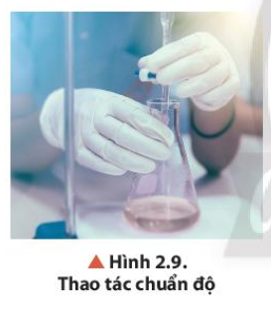
Tìm hiểu phương pháp chuẩn độ acid - base
Thao tác khi chuẩn độ: Tay thuận cầm bình tam giác, lắc nhẹ dung dịch trong bình, tay không thuận điều khiển khoá burette để thêm từ từ từng giọt dung dịch trên burette vào bình tam giác.

Slide 49
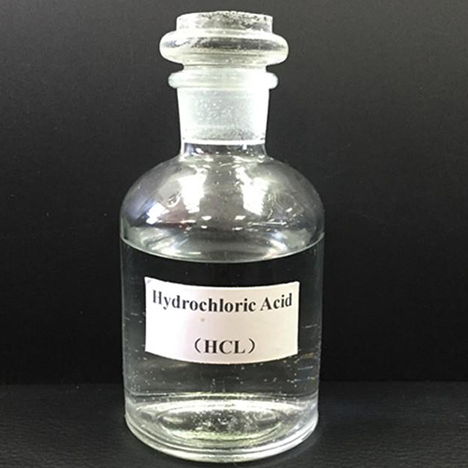
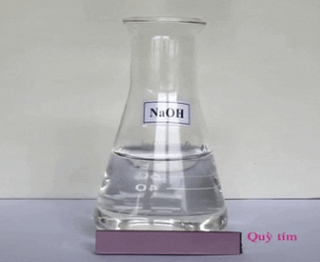
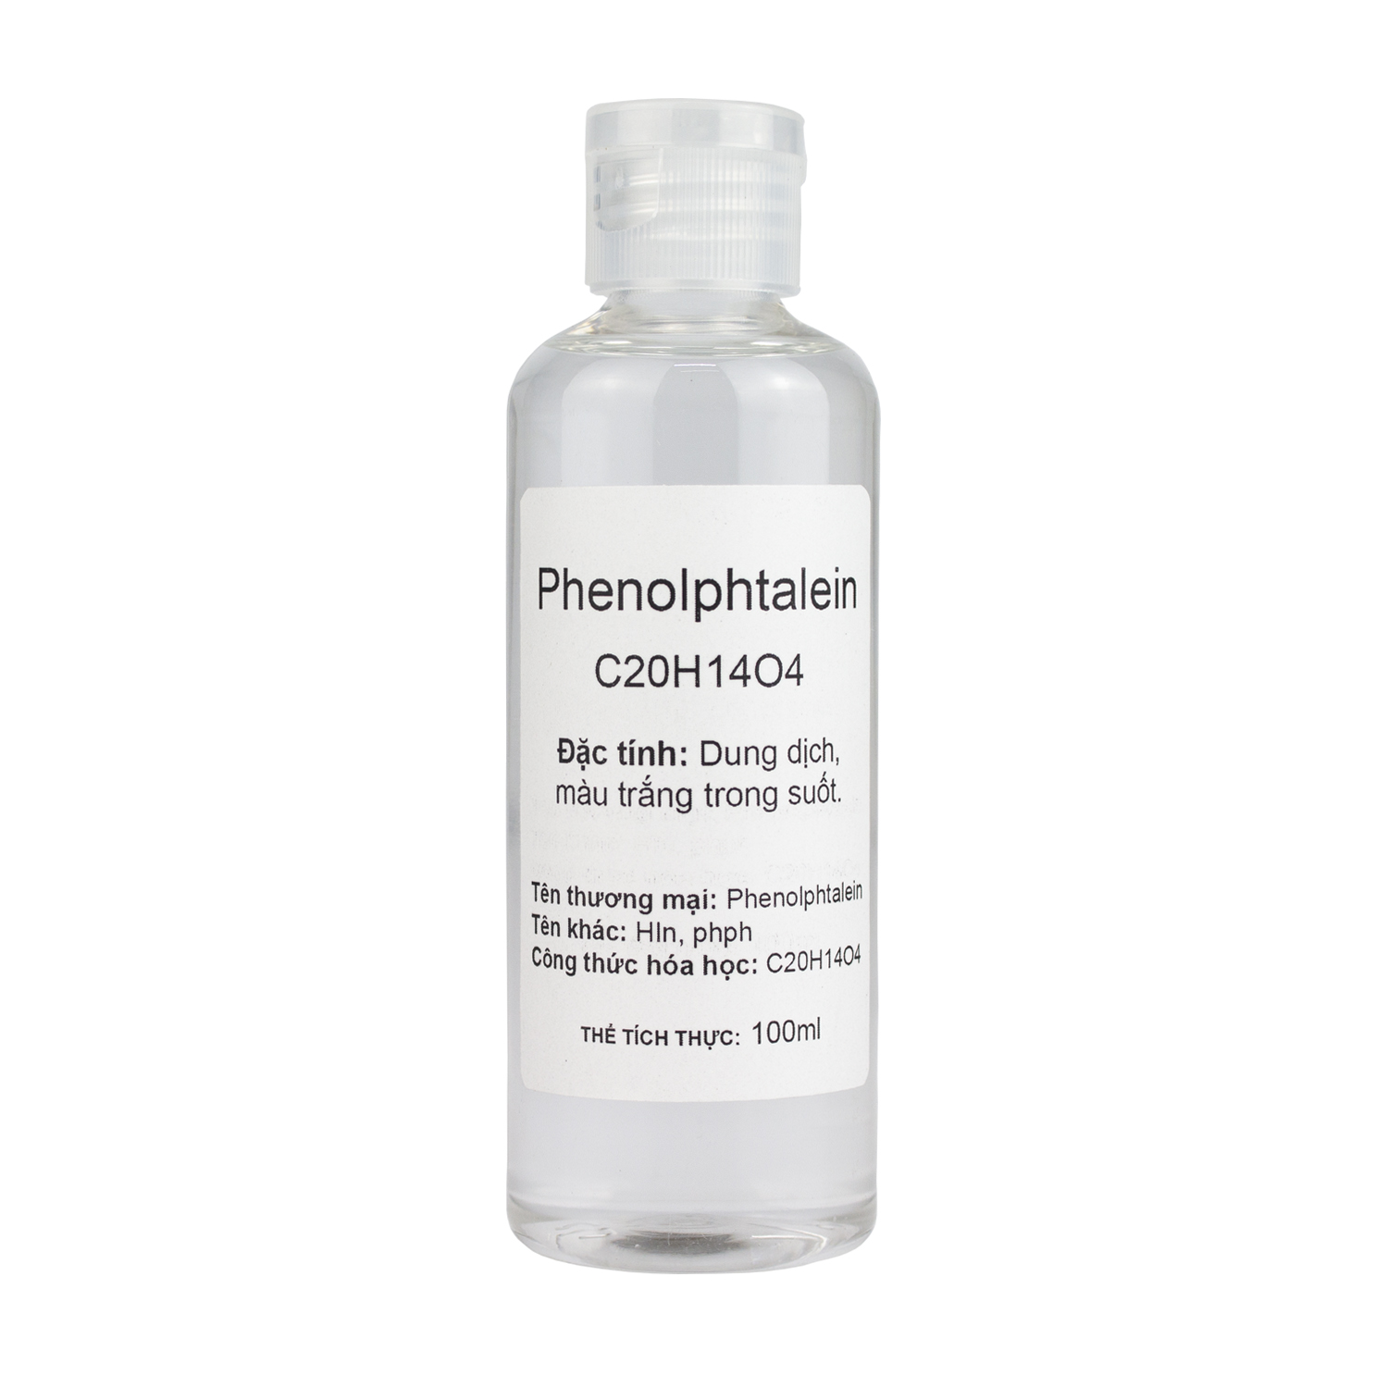
Tìm hiểu phương pháp chuẩn độ acid - base
Chuẩn bị
Dung dịch
HCl 0,1 M
Dung dịch NaOH không biết nồng độ
Thuốc thử phenolphtalein

Slide 50
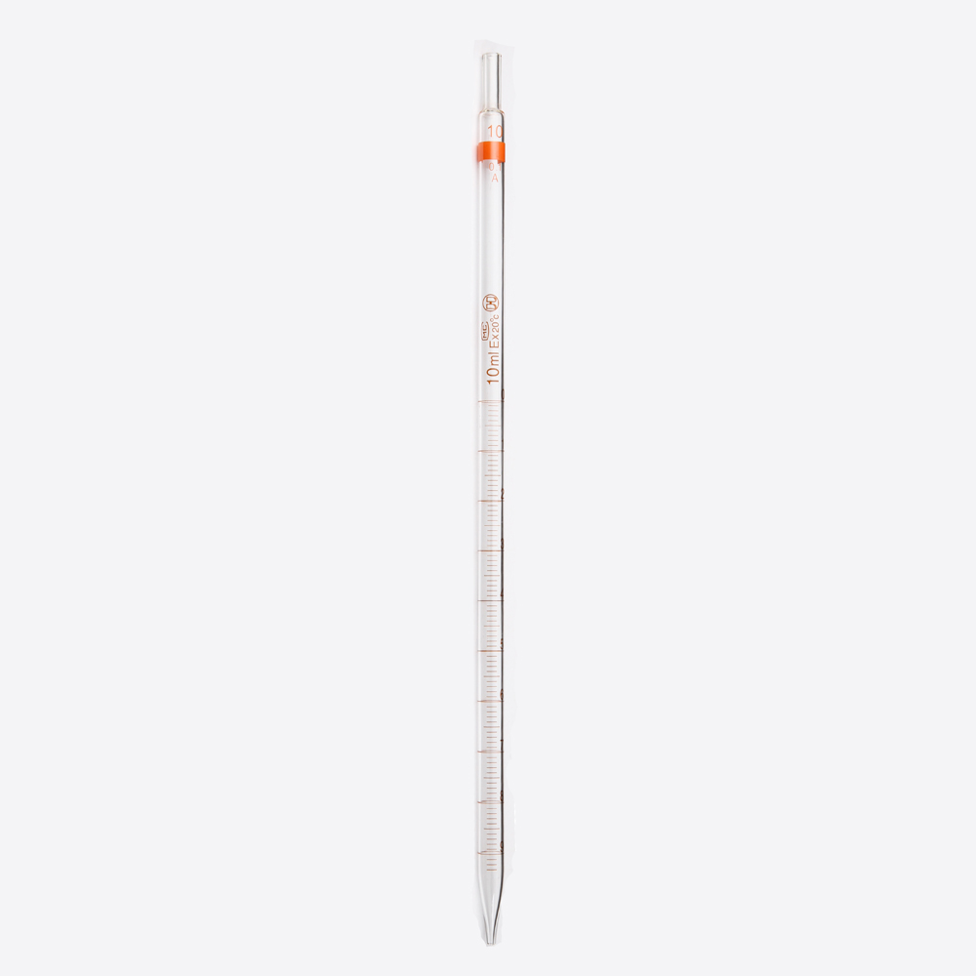
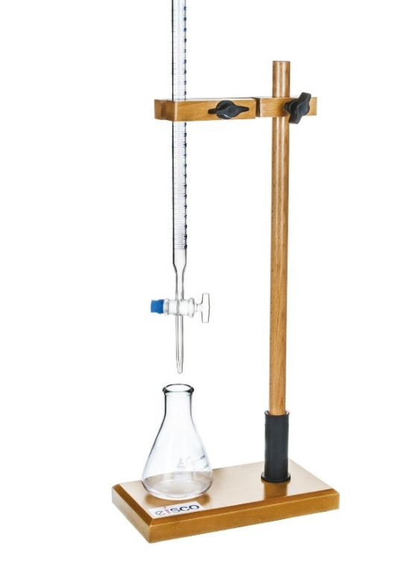
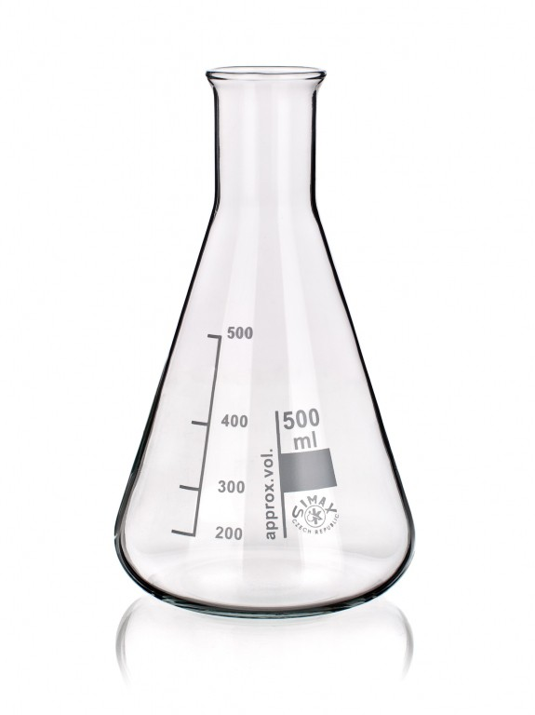
Tìm hiểu phương pháp chuẩn độ acid - base
Chuẩn bị
Bình tam giác 100 mL
Burette
Pipet 10 mL

Slide 51
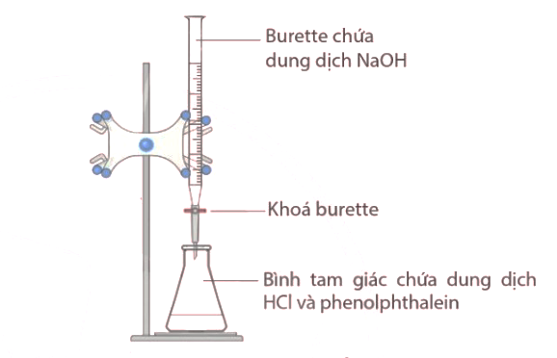
Tìm hiểu phương pháp chuẩn độ acid - base
Tiến hành thao tác theo các bước tại trang 17. Hoàn thiện nội dung theo bảng sau:
 | V_{HCl} (mL) | V_{NaOH} (mL) | V_{tb NaOH} (mL) | C_{NaOH} (mol/L)
Thí nghiệm 1
Thí nghiệm 2
Thí nghiệm 3

Slide 52
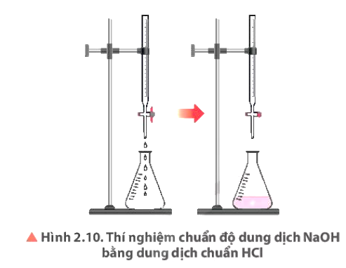
Tìm hiểu phương pháp chuẩn độ acid - base
Quan sát Hình 2.10, mô tả hiện tượng ở thời điểm kết thúc chuẩn độ.
Dung dịch chuyển từ không màu sang màu hồng

Slide 53
Tìm hiểu phương pháp chuẩn độ acid - base
Trong phương pháp chuẩn độ acid – base, người ta dùng dung dịch acid hoặc dung dịch base (kiềm) đã biết chính xác nồng độ làm dung dịch chuẩn để xác định nồng độ dung dịch base hoặc dung dịch acid chưa biết nồng độ.

Slide 54
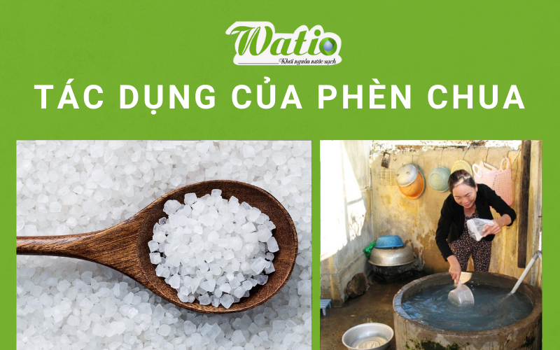

V. Ý NGHĨA THỰC TIỄN CỦA CÂN BẰNG TRONG DUNG DỊCH NƯỚC CỦA ION Al³⁺, Fe³⁺, CO₃²⁻

Slide 55
Ý nghĩa thực tiễn của cân bằng trong dung dịch nước của ion Al³⁺, Fe³⁺, CO₃²⁻
Dung dịch nước của ion Al³⁺, Fe³⁺
Phèn nhôm ((NH₄)₂SO₄.Al₂(SO₄)₃.24H₂O) và phèn sắt ((NH₄)₂SO₄.Fe₂(SO₄)₃.24H₂O) được sử dụng làm chất keo tụ trong quá trình xử lí nước, dùng làm chất cầm màu trong công nghiệp dệt, nhuộm,…….
Ion Al³⁺, Fe³⁺ dễ bị thuỷ phân trong nước tạo thành base không tan và cho môi trường acid.

Slide 56

Câu 14.
Tại sao khi bảo quản các dung dịch muối M³⁺ trong phòng thí nghiệm, người ta thường nhỏ vài giọt acid vào trong lọ đựng dung dịch muối?
Trả lời
Để tránh muối bị thủy phân do phản ứng sau:

Slide 57
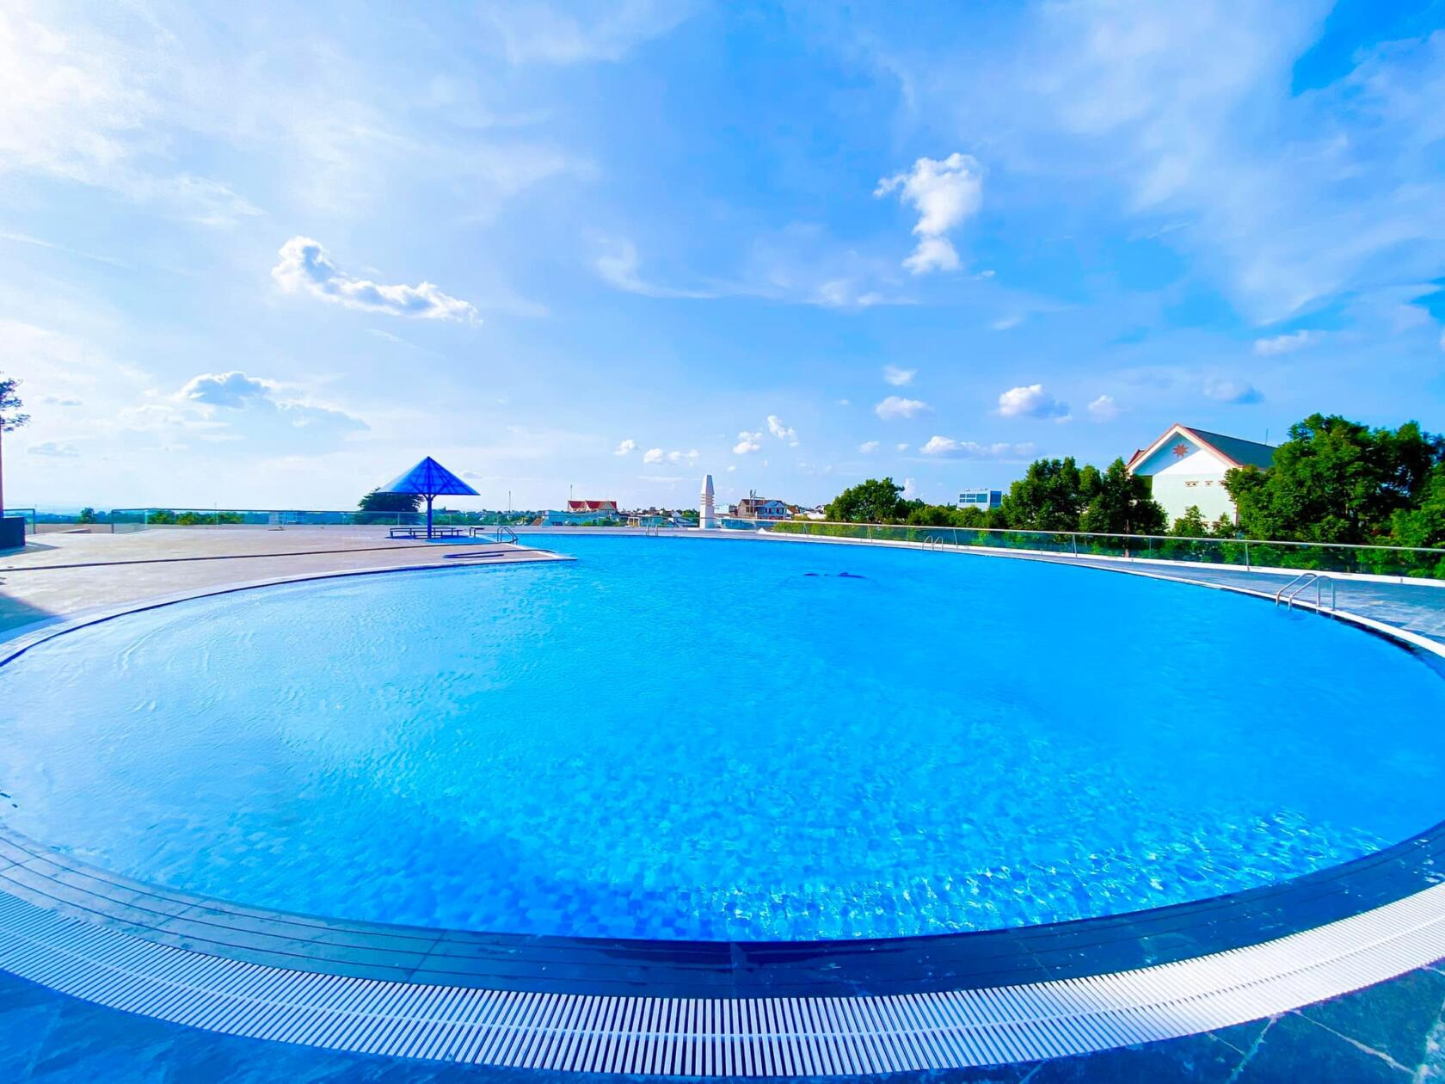
Ý nghĩa thực tiễn của cân bằng trong dung dịch nước của ion Al³⁺, Fe³⁺, CO₃²⁻
Dung dịch nước của ion CO₃²⁻
Soda (Na₂CO₃) được xem là hoá chất hiệu quả được sử dụng để làm tăng pH của nước hồ bơi.
Ion CO₃²⁻ dễ bị thuỷ phân trong nước cho môi trường base.

Slide 58
Câu 15: Giải thích vì sao quá trình thủy phân ion trong nước làm tăng độ pH của nước?
Do có cân bằng sau:

Slide 59

Câu 16. Khi mưa liên tục nhiều ngày có thể làm cho độ pH của nước trong ao hồ giảm xuống dưới 6.5 và người ta thường rắc vôi bột để điều chỉnh độ pH. Hãy giải thích?
Độ pH thấp ( tính acid cao) nên rắc vôi bột ( có tính base) để trung hòa bớt lượng acid, làm tăng pH cho nước.

Slide 60





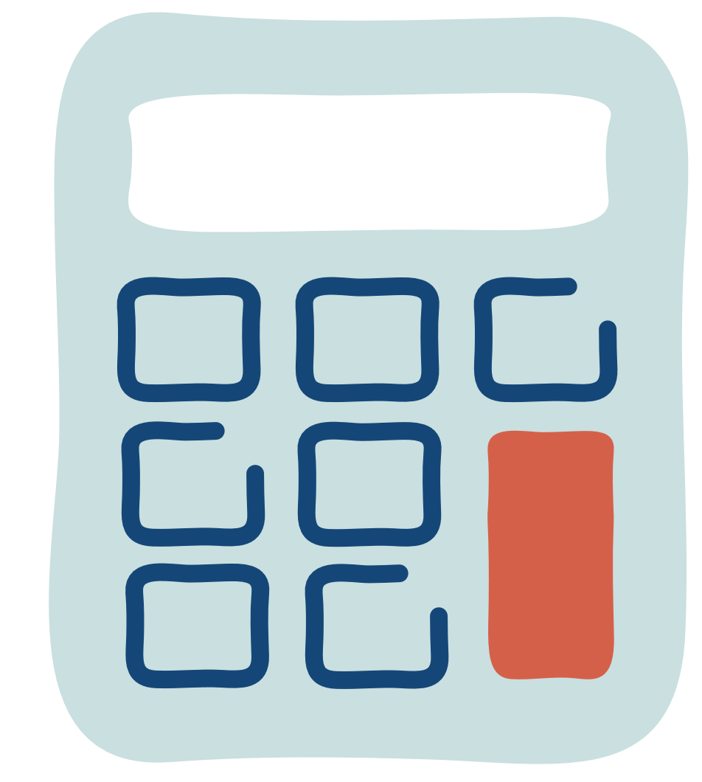



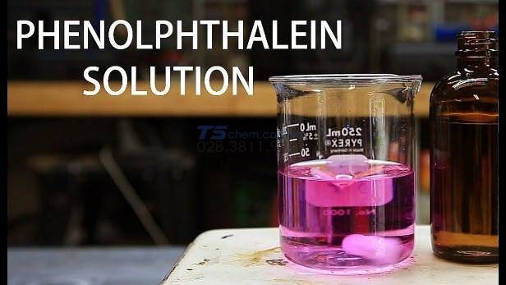
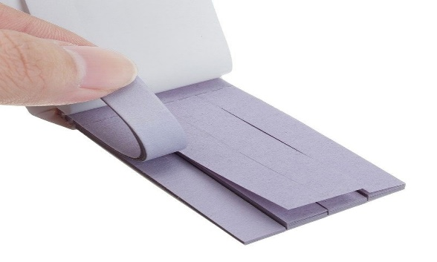
THUYẾT
BRONSTED - LOWRY
ĐIỆN LY
Sự điện li: quá trình phân li ion trong nước
Chất điện li: Tan trong nước, phân li tạo ion
Axit là chất cho proton
Base là chất nhận Proton
Chất không điện li: tan trong nước nhưng không phân li ra ion
CÂN BẰNG
TRONG DUNG DỊCH NƯỚC
CHẤT CHỈ THỊ
CHUẨN ĐỘ
Chất có màu sắc biến đổi phụ thuộc vào pH của dung dịch
Phương pháp xác định nồng độ của một chất bằng dung dịch chuẩn đã biết nồng độ
THỦY PHÂN
Phản ứng giữa ion với nước

Slide 61
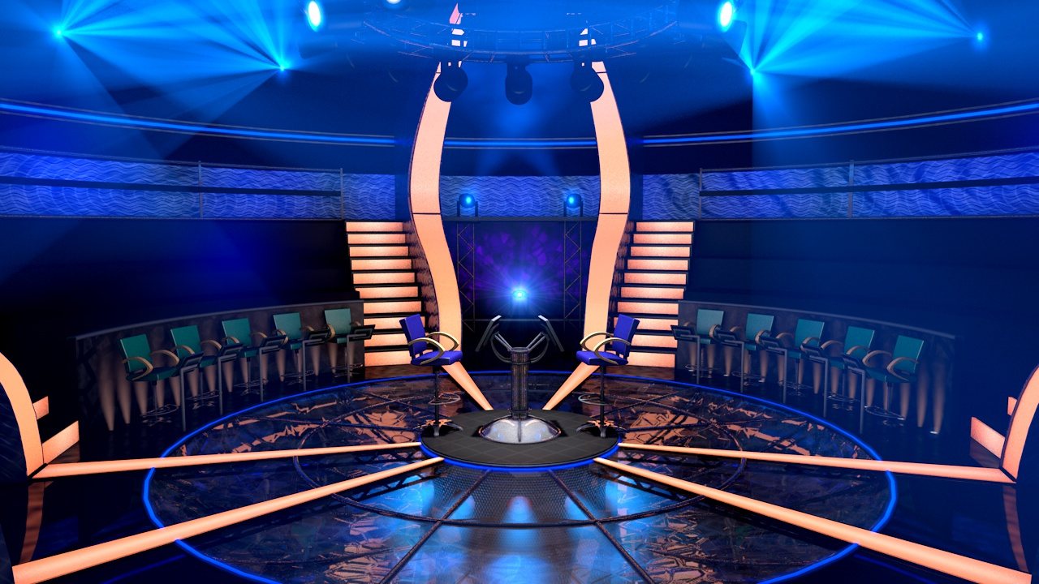


Slide 62
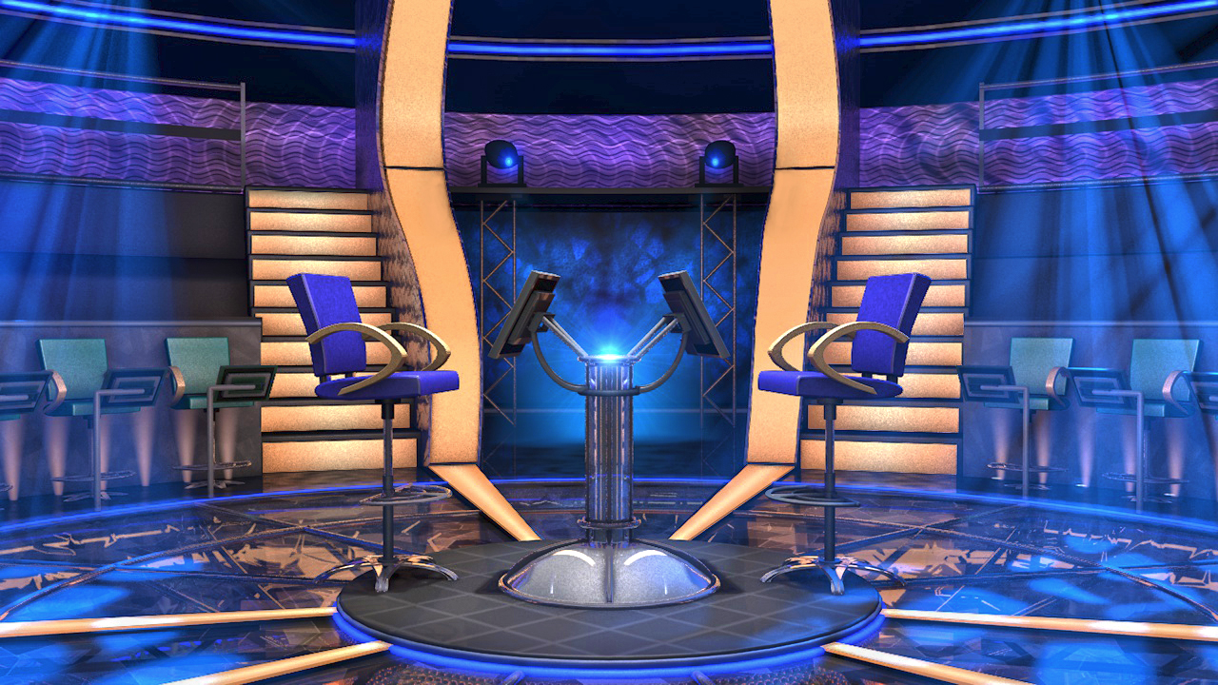
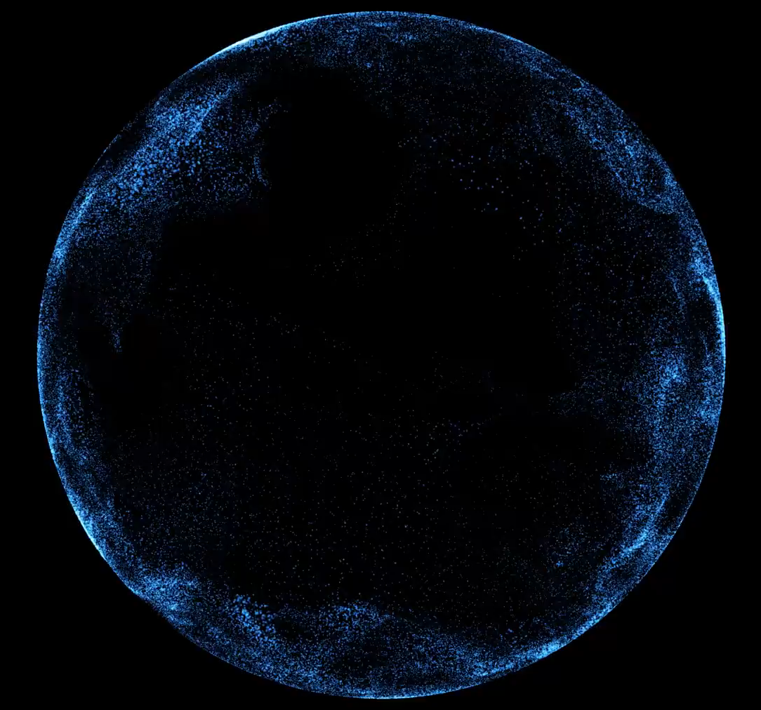



Question BGM
Câu hỏi 1: Chất nào sau đây là chất điện li yếu?
Q Select
$1,000,000
Q Right
$500,000
$250,000
CLOSE
Q Wrong
$100,000
$50,000
00
$25,000
START
TIMER
$16,000
$8,000
IS THAT YOUR FINAL ANSWER?
END
$4,000
$200
$2,000
YES
NO
$1,000
Ba(OH)₂.
H₂O
$500
A
B
$300
1
2
$200
H₂SO₄.
Al₂(SO₄)₃
$100
C
D
CORRECT ANSWER
END
CONTINUE
Bắt đầu

Slide 63
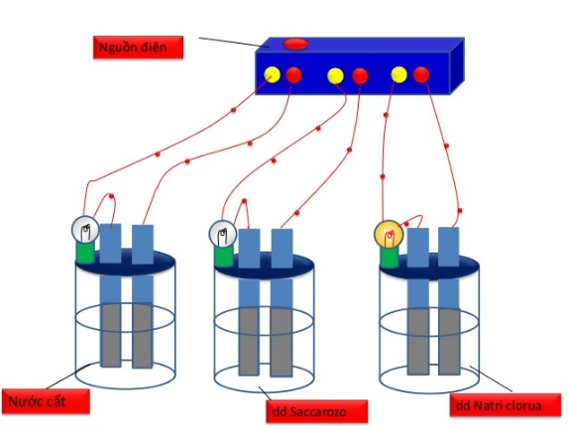
Question BGM
Câu hỏi 2 Tiến hành thí nghiệm để kiểm chứng tính dẫn điện của các chất
như hình vẽ thấy bóng đèn thứ 3 phát sáng, bóng đèn 1 và 2 không sáng.
Vậy dung dịch đựng trong bình thứ 3 không thể là
Q Select
$1,000,000
Q Right
$500,000
$250,000
CLOSE
Q Wrong
$100,000
$50,000
00
$25,000
START
TIMER
$16,000
$8,000
IS THAT YOUR FINAL ANSWER?
END
$4,000
$200
$2,000
YES
NO
$1,000
Dung dịch ethanol.
Dung dịch NaCl.
$500
A
B
$300
1
2
$200
Dung dịch HCl.
Dung dịch CH₃COOH.
$100
C
D
CORRECT ANSWER
END
CONTINUE
Bắt đầu

Slide 64
Question BGM
Câu hỏi 3: Chất nào sau đây thuộc loại điện li mạnh?
Q Select
$1,000,000
Q Right
$500,000
$250,000
CLOSE
Q Wrong
$100,000
$50,000
00
$25,000
START
TIMER
$16,000
$8,000
IS THAT YOUR FINAL ANSWER?
END
$4,000
$200
$2,000
YES
NO
$1,000
CH₃COOH
NaCl
$500
A
B
$300
1
2
$200
C₂H₅OH
H₂O.
$100
C
D
CORRECT ANSWER
END
CONTINUE
Bắt đầu

Slide 65
Question BGM
Câu hỏi 4: Cho dung dịch FeCl₂ 0,3M .
Nồng độ ion Fe²⁺ và Cl⁻ lần lượt là
Q Select
$1,000,000
Q Right
$500,000
$250,000
CLOSE
Q Wrong
$100,000
$50,000
00
$25,000
START
TIMER
$16,000
$8,000
IS THAT YOUR FINAL ANSWER?
END
$4,000
$200
$2,000
YES
NO
$1,000
0,3 và 0,3
0,6và 0,3
$500
A
B
$300
1
2
$200
0,3 và 0,6.
0,6 và 0,2.
$100
C
D
CORRECT ANSWER
END
CONTINUE
Bắt đầu

Slide 66
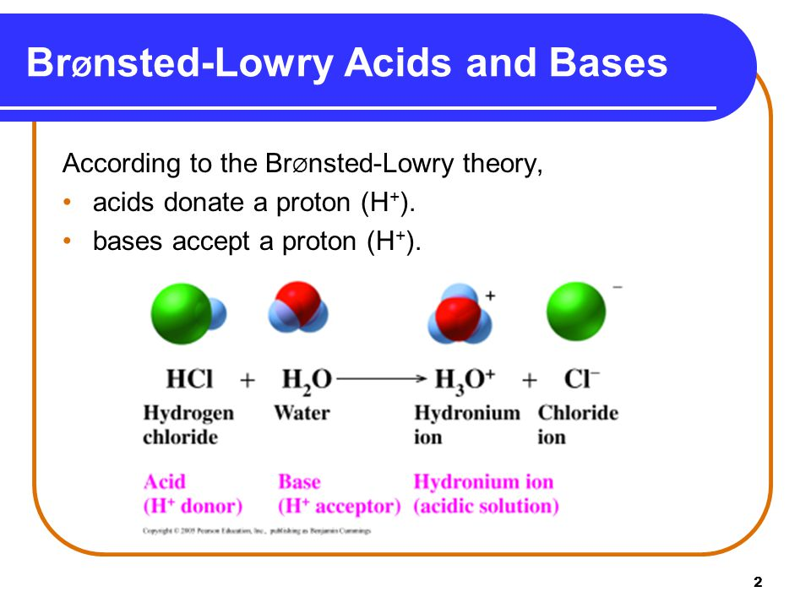
Question BGM
Câu hỏi 5: HCl phân li trong nước theo phương trình,
Chất nhận H⁺ trong phương trình là
Q Select
$1,000,000
Q Right
$500,000
$250,000
CLOSE
Q Wrong
$100,000
$50,000
00
$25,000
START
TIMER
$16,000
$8,000
IS THAT YOUR FINAL ANSWER?
END
$4,000
$200
$2,000
YES
NO
$1,000
HCl
H₃O⁺
$500
A
B
$300
1
2
$200
H₂O.
Cl⁻
$100
C
D
CORRECT ANSWER
END
CONTINUE
Bắt đầu

Slide 67
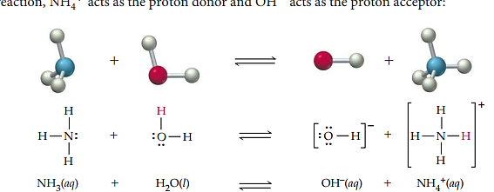

Question BGM
Câu hỏi 6: NH₃ phân li trong nước theo phương trình,
Trong phản ứng nghịch, chất đóng vai trò base là
Q Select
$1,000,000
Q Right
$500,000
$250,000
CLOSE
Q Wrong
$100,000
$50,000
00
$25,000
START
TIMER
$16,000
$8,000
IS THAT YOUR FINAL ANSWER?
END
$4,000
$200
$2,000
YES
NO
$1,000
H₂O
NH₃
$500
A
B
$300
1
2
$200
OH⁻.
NH₄⁺
$100
C
D
50/50
CORRECT ANSWER
END
CONTINUE
Bắt đầu

